Slide 1
Упражнение №2
HTML5

Slide 2
Елемент <head>

Slide 3
Задача №01
Уеб страница – дефиниране на елементите на <head>
Създайте уеб страница, за която задайте:
тип на документа – html
кодиране, позволяващо текст на кирилица
описание на страницата – СУИКА упражнение 01 задача 01
ключови думи – СУИКА, SUICA, HTML5
автор на страницата – SUICA
заглавие – Задача 0101: <head>

Slide 4
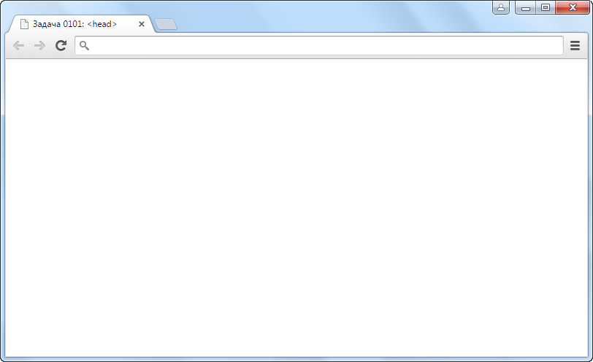
РЕШЕНИЕ

Slide 5
Елемент <body>

Slide 6
Задача №02
Добавяне на съдържание
Добавете съдържание на страницата от файла Problem-0202.txt
Актуализирайте <head>

Slide 7
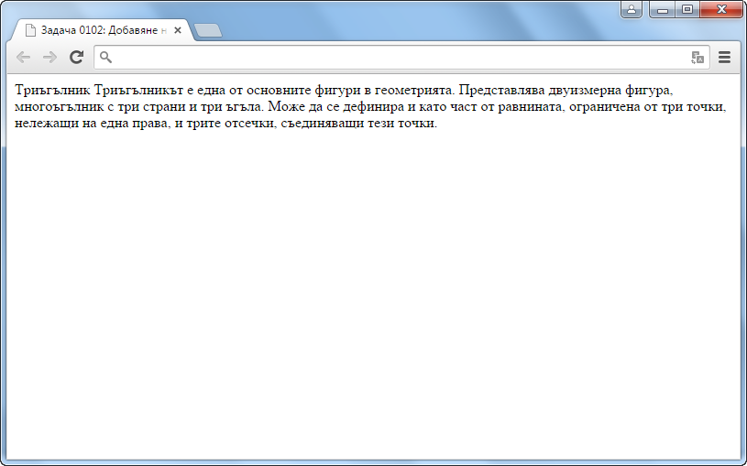
РЕШЕНИЕ

Slide 8
Форматиране на текст

Slide 9
Задача №03
Заглавие и параграф
Оформете заглавието да е тип <h1>
Основният текст да е параграф
Актуализирайте <head>

Slide 10
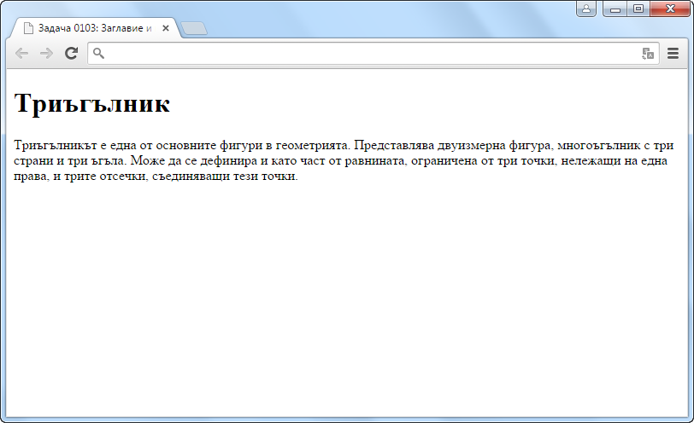
РЕШЕНИЕ

Slide 11
Задача №04
Номерирани и неномерирани списъци
Добавете към съдържанието на страницата текста от файла Problem-0204.txt
Оформете подзаглавие от тип <h3>
Оформете останалия текст използвайки параграф, номерирани и неномерирани списъци
Актуализирайте <head>

Slide 12
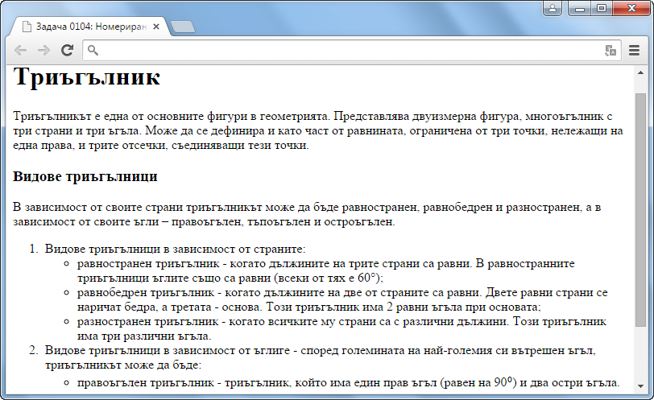
РЕШЕНИЕ

Slide 13
Задача №05
Открояване на елементи от текста
Използвайте възможностите за промяна на стила на текста откроявайки някои от елементите в текста като следвате модела.
Oформете определението за триъгълник да бъде с наклонен текст
Оформете различните видове триъгълници с удебелен текст
Актуализирайте <head>

Slide 14
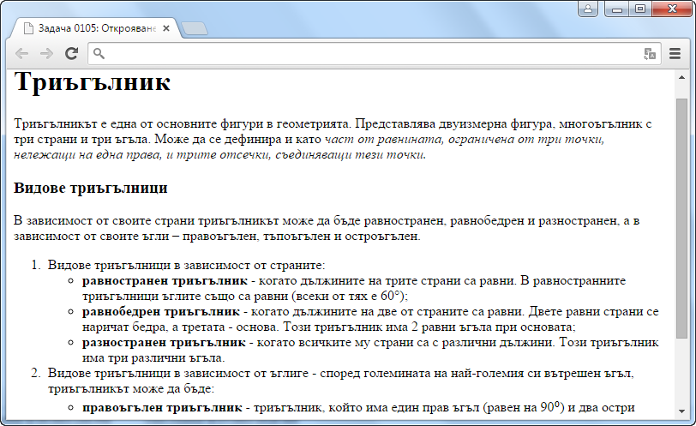
РЕШЕНИЕ

Slide 15
Задача №06
Добавяне на изображение
Добавете изображения за различните видове триъгълници, използвайки изображенията от архива Problem-0206 pictures.rar
За разположението на изображенията следвайте модела
Актуализирайте <head>

Slide 16
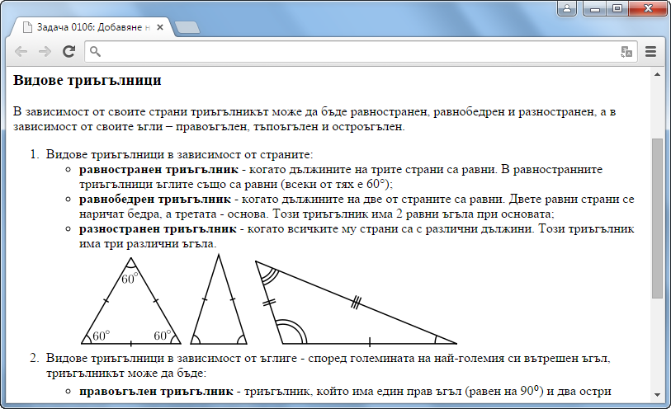
РЕШЕНИЕ

Slide 17
Задача №07
Таблици
Добавете надписи под изображенията, така че надписите да обозначават номера на съответната фигура, а в текста да се добави референция за съответната фигура (следвайте модела)
Актуализирайте <head>

Slide 18
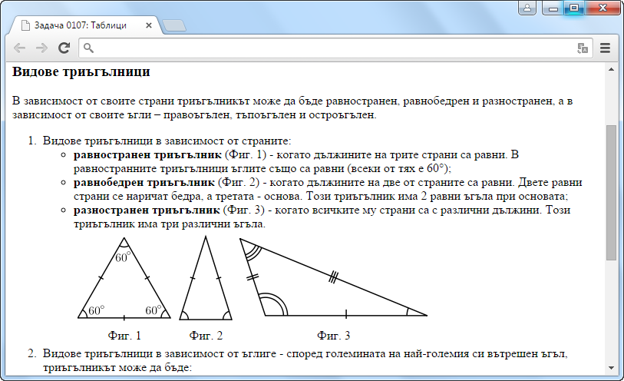
РЕШЕНИЕ

Slide 19
Задача №08
Умален текст
Добавeте текста за лице на триъгълник към съдържанието на страницата, използвайки текста от файла Problem-0208.txt
Добавеният текст оформете като следвате модела:
подзаглавие от тип <h3> (текстът „Лице на триъгълник“); отделен параграф за основния текст; умален текст при форматиране на формулата за лице на триъгълник; добавете фигурата илюстрираща текста, оразмерете я, така че да отговаря на размера на останалите фигури от страницата (използвайте файла Triangle-Area.rar)
Актуализирайте <head>

Slide 20
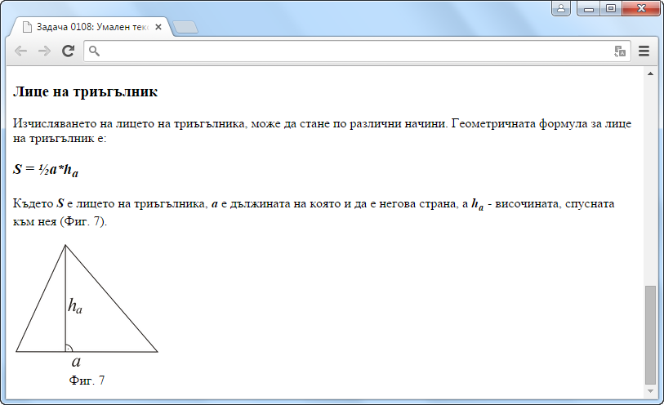
РЕШЕНИЕ

Slide 21
Задача №09
Сливане на клетки в таблица
Създайте страница съдържаща обобщена таблица за видовете триъгълници
Следвайте модела. Данните за таблицата може да вземете от файла Problem-0209.docx
Актуализирайте <head>

Slide 22
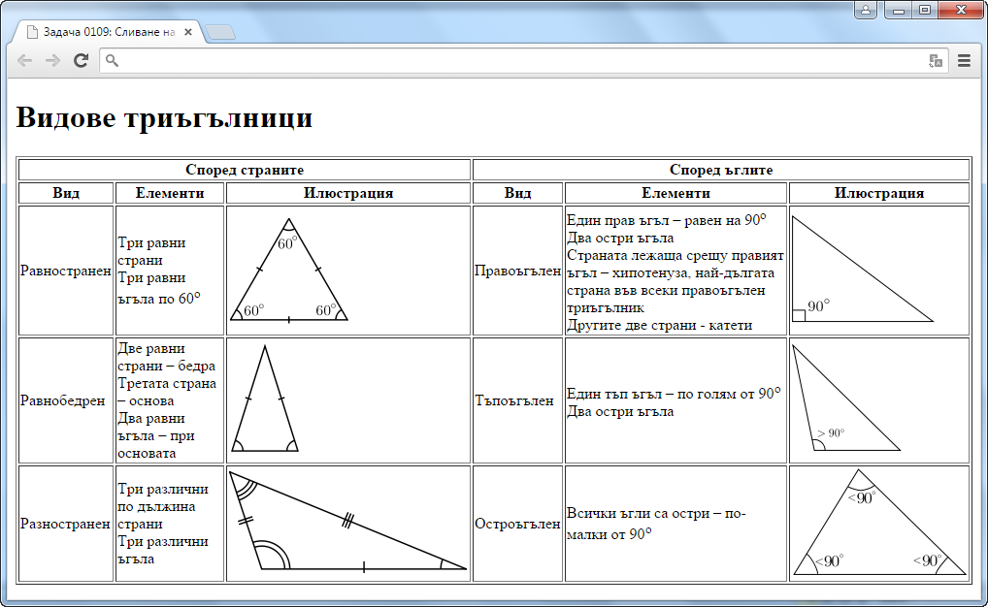
РЕШЕНИЕ

Slide 23
Задача №10
Връзка към страница
Модифицирайте Задача 08, като добавите следните връзки:
Референциите към съответните изображения в текста (Фиг. 1, Фиг. 2 и т.н.) връзки към страници със съответното изображение
В края на секцията Видове триъгълници връзка към страницата, с обобщената таблица за видовете триъгълници, създадена в Задача 09
В края на документа към сайта, източник на информацията използвана в страницата – Източник: „Уикипедия – свободната енциклопедия: Триъгълник“
Актуализирайте <head>

Slide 24
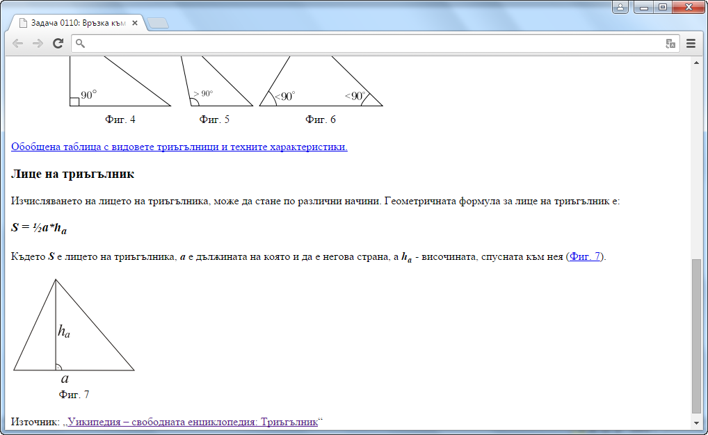
РЕШЕНИЕ

Slide 25
Край
Коментари, въпроси

